Slide 1





Măng Non
Măng Non

Slide 2

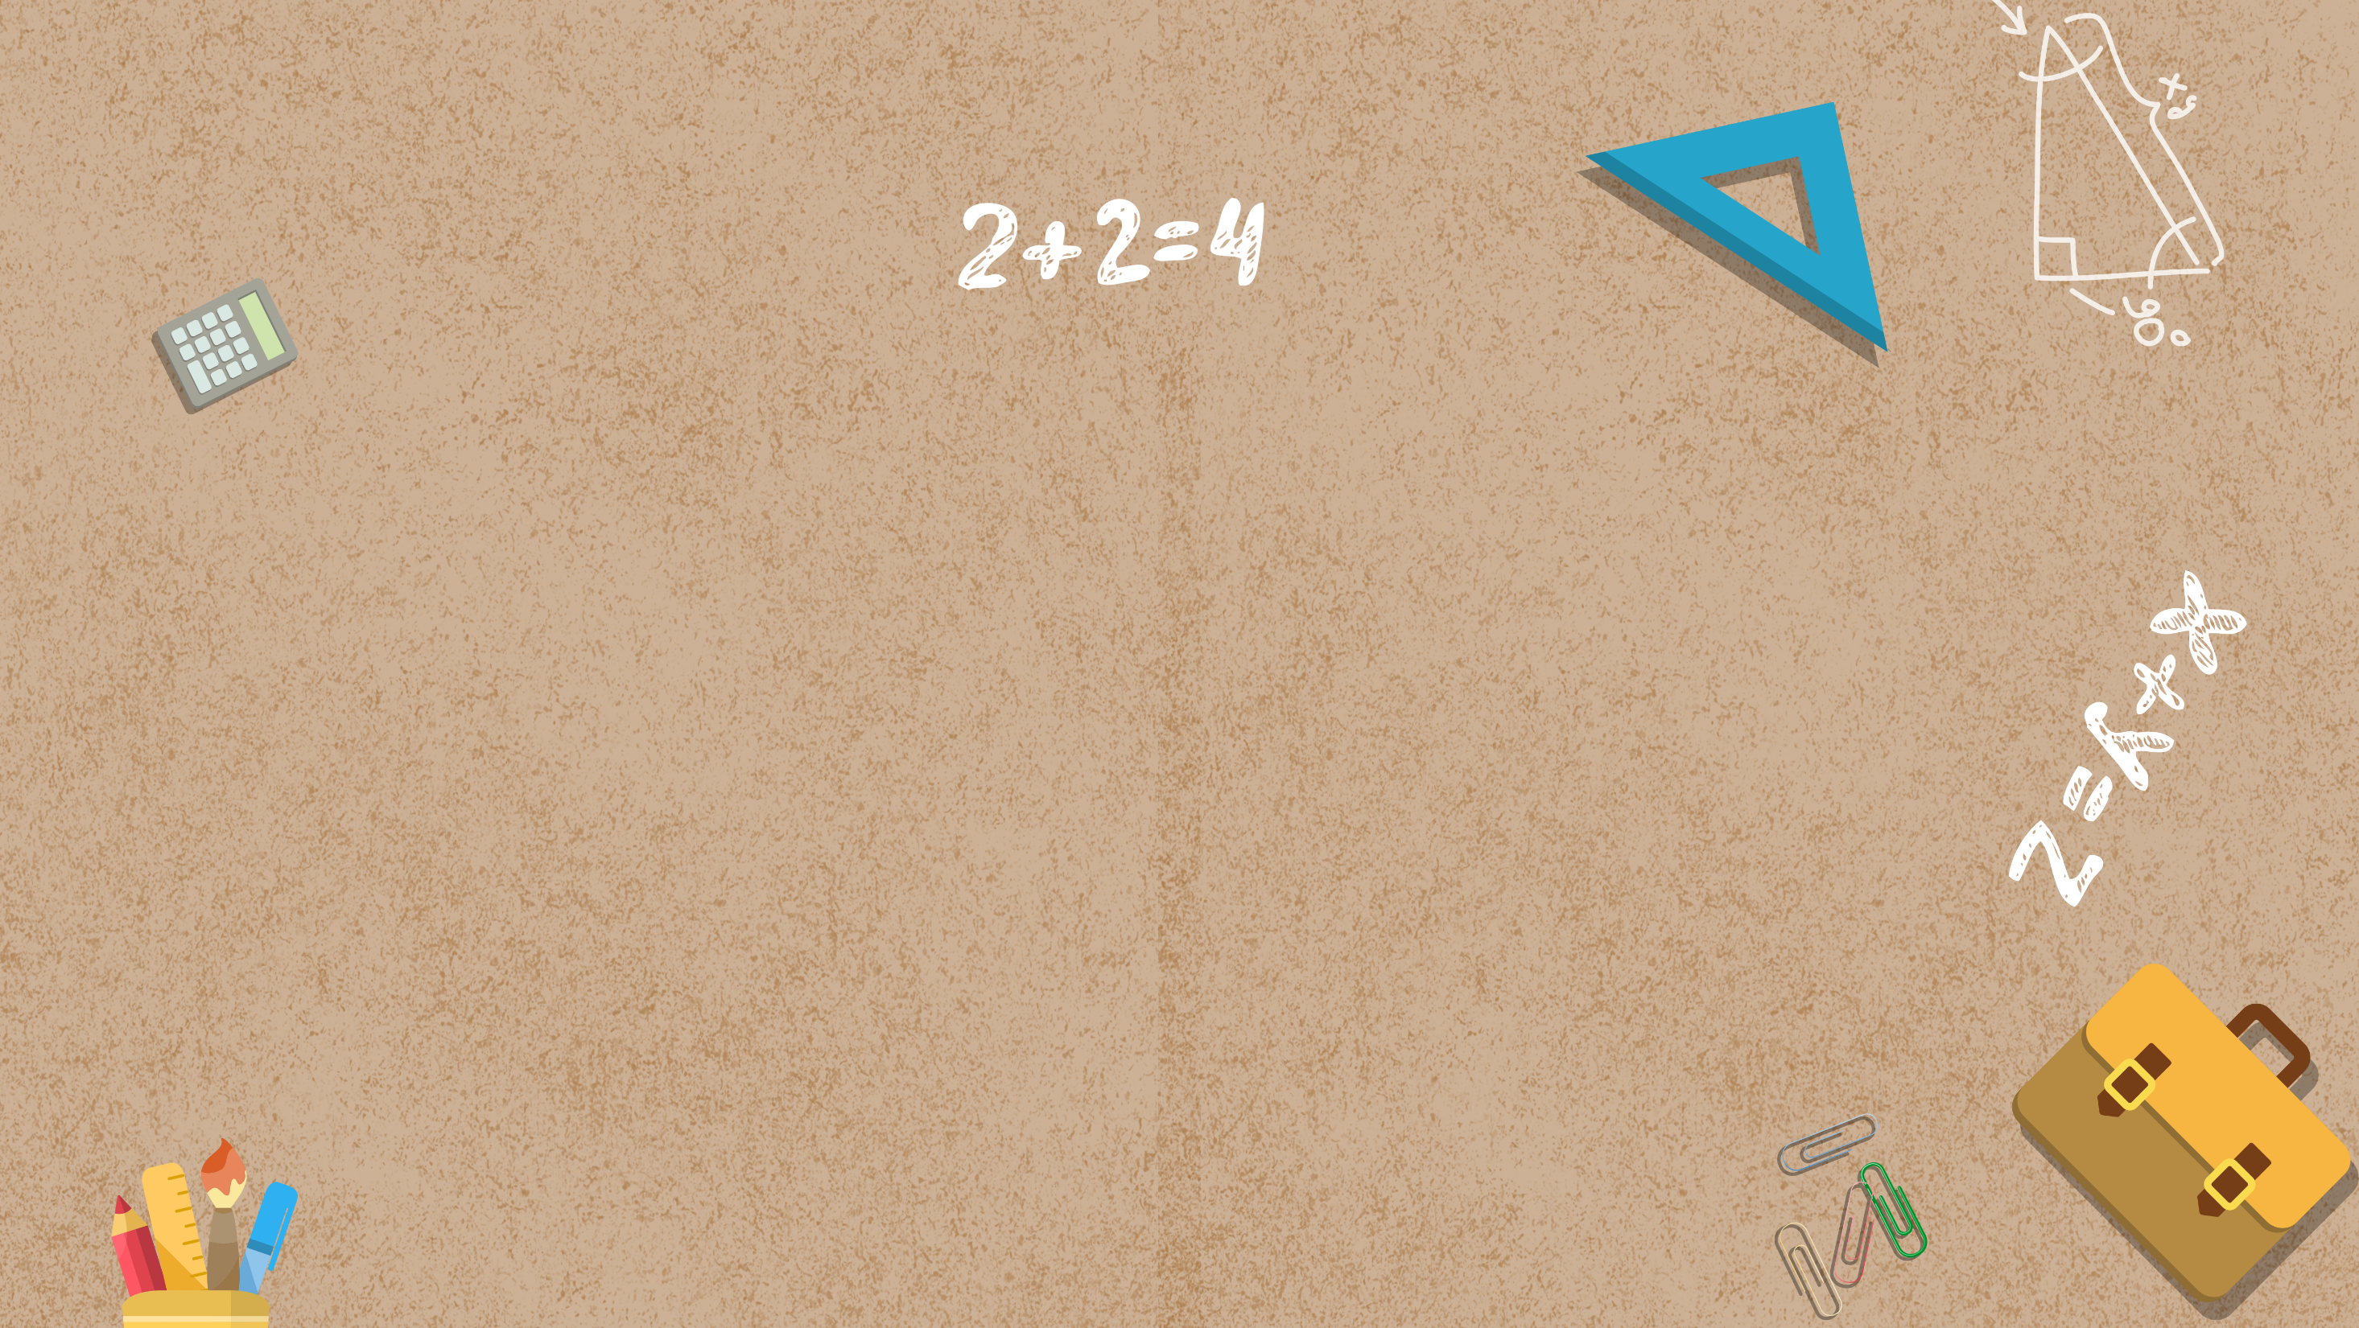



Măng Non
- Củng cố các phép nhân với số có một chữ số.
- HS thực hiện được phép nhân với số có một chữ số cũng như tính được giá trị của biểu thức trong phạm vi các số và phép tính đã học.
- Củng cố về tính nhẩm với các số tròn nghìn.
- Củng cố về thực hiện phép cộng, trừ các số có nhiều chữ số và phép nhân với số có một chữ số.
- Củng cố về giải toán có lời văn.
Măng Non

Slide 3



Măng Non
Măng Non

Slide 4





Slide 5



Bài mới
Notes:
Thầy cô bấm vào mỗi hộp quà để tới câu hỏi tương ứng. Bài mới để đến phần luyện tập

Slide 6


Muốn thực hiện phép tính nhân với số có một chữ số, ta thực hiện tính từ bên nào?
Từ bên phải sang bên trái
Notes:
Bấm vào hộp quà để trở lại trang chọn hộp quà.

Slide 7
Kết quả của phép tính nhân gọi là gì?
Tích

Slide 8
Cách đặt tính nào sau đây đúng nhất cho phép tính:
154 319
154 319
154 319
x
x
x
2
2
2
A.
B.
C.

Slide 9


Slide 10
Bài 1: Đặt tính rồi tính
48 102 x 5
32 419 x 4
172 923 x 3
48 102
32 419
172 923
x
x
x
5
4
3
240 510
129 676
518 769

Slide 11
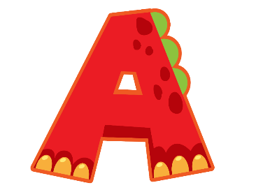




Bài 2: Chọn câu trả lời đúng
Rô-bốt có 200 000 đồng. Rô-bốt mua hai bộ cờ vua, mỗi bộ có giá 80 000 đồng. Hỏi Rô-bốt còn lại bao nhiêu tiền?
20 000 đồng
40 000 đồng
60 000 đồng

Slide 12

Bài 3: Tính giá trị của biểu thức
a) 460 839 + 29 210 x 3
b) 648 501 – 20 810 x 4

Slide 13

Bài 3: Tính giá trị của biểu thức
a) 460 839 + 29 210 x 3
= 460 839 + 87 630
= 548 469

Slide 14

Bài 3: Tính giá trị của biểu thức
b) 648 501 – 20 810 x 4
= 648 501 + 83 240
= 565 261

Slide 15

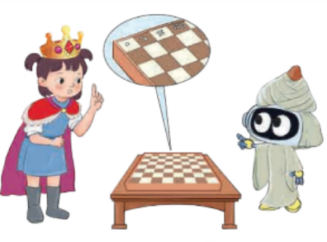
Bài 4: Rô-bốt đặt các hạt thóc vào bàn cờ theo quy tắc: ô thứ nhất đặt 1 hạt thóc, ô thứ hai đặt 2 hạt thóc, ô thứ ba đặt 4 hạt thóc và cứ như vậy, số thóc đặt vào ô sau gấp đôi số thóc đặt vào ô trước đó. Biết rằng ô thứ mười tám đặt 131 072 hạt thóc. Hỏi Rô-bốt đặt bao nhiêu hạt thóc vào ô thứ hai mươi?
gấp đôi

Slide 16
Phương pháp giải:
Bước 1: Số hạt thóc ở ô thứ mười chín = số hạt thóc ở ô thứ mười tám x 2.
Bước 2: Số hạt thóc ở ô thứ hai mươi = số hạt thóc ở ô thứ mười chín x 2.

Slide 17
Bài giải
Số hạt thóc ở ô thứ mười chín là:
131 072 x 2 = 262 144 (hạt thóc)
Số hạt thóc ở ô thứ hai mươi là:
262 144 x 2 = 524 288 (hạt thóc)
Đáp số: 524 288 hạt thóc

Slide 18


Slide 19




Slide 20
Câu 1. Tính 1306 x 8 + 24573 = ?
35 201
35 021
32 501
35 102

Slide 21
Câu 2. Tính: 39405 x 6 = ?
246 430
236 450
236 530
236 430

Slide 22
Câu 3. Tính giá trị biểu thức
201634 x m khi m = 3
604 092
604 920
604 902
640 902

Slide 23

- Ôn tập kiến thức đã học.
- Hoàn thành bài tập trong SBT.
- Đọc và chuẩn bị trước Bài 39: Chia cho số có một chữ số.

Slide 24


